Slide 1
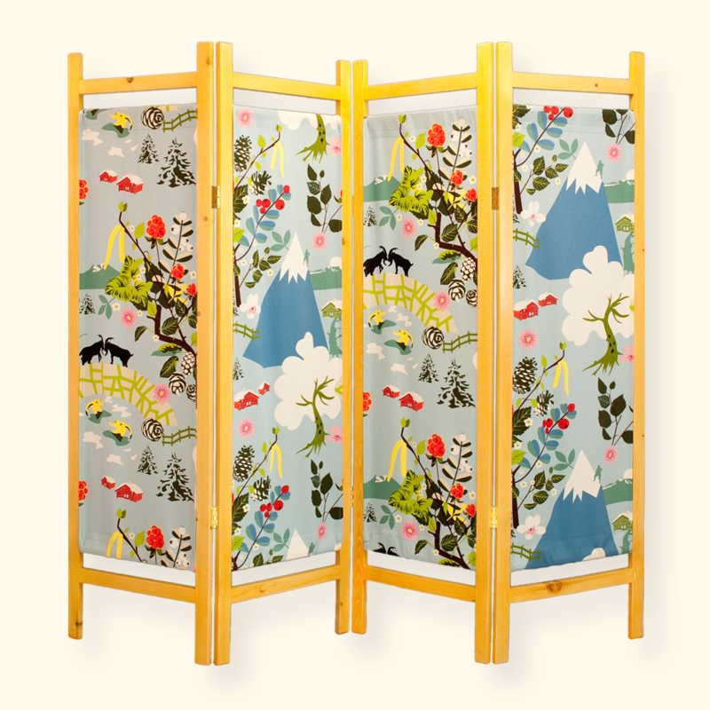
Уроки інтегрованого курсу «Мистецтво», 5 клас (образотворче мистецтво)
Урок № 30. Мистецький дивосвіт. Кіно і цирк Сходу.
Практичне завдання: створення ескізу ширми для китайського театру.

Slide 2
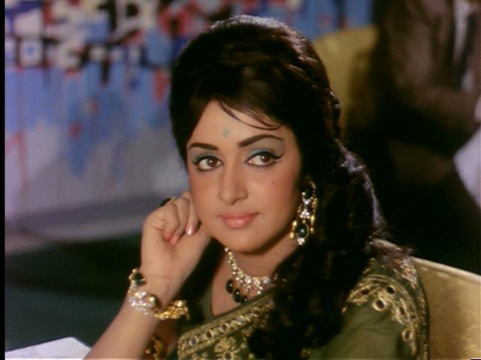
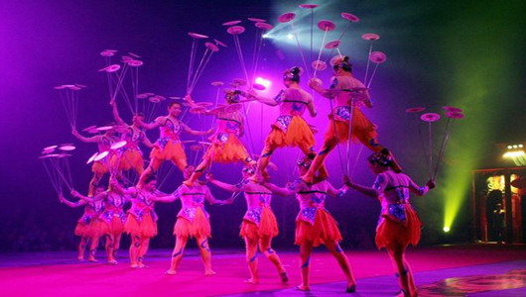
«Поєднай відповідне»
Японія
Індія
Китай

Slide 3
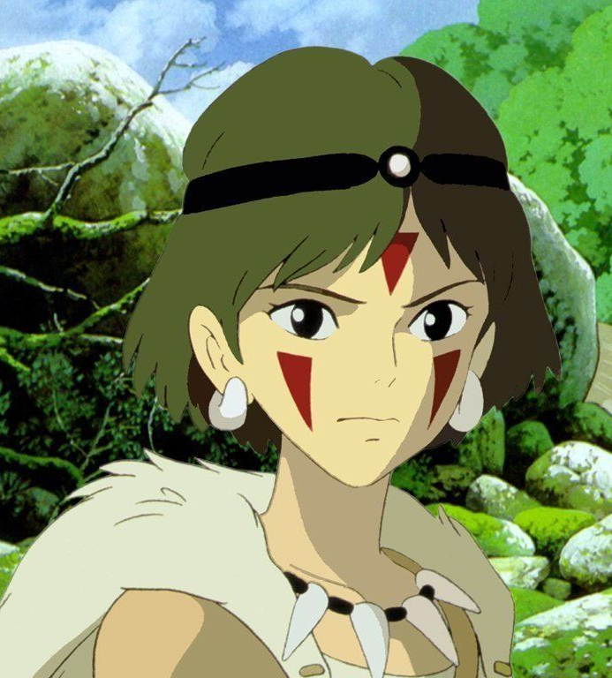
Японське аніме
Аніме відрізняється графічним стилем — характерною прорисовкою персонажів. Значну увагу художники аніматори приділяють очам — зазвичай великим і виразним. Інші деталі обличчя часто зображуються умовно, наприклад, кількома хвилястими лініями.

Slide 4
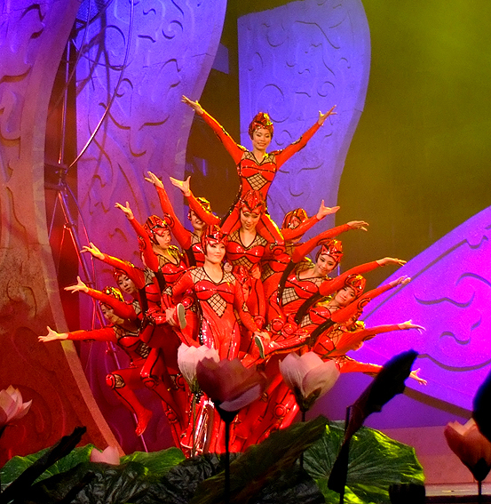
Китайський акробатичний цирк
та театр
Із давніх-давен у східних країнах високо цінується циркове мистецтво. Китайський акробатичний цирк «Райське шоу з Піднебесної» вважається найдревнішою цирковою трупою у світі. Сьогодні він складається зі 100 артистів-акробатів, більшість із яких — уславлені спортсмени, удостоєні численних нагород і призів за свою майстерність. У репертуарі цирку багато цікавих трюків, але навіть з-поміж них унікальним є жонглювання зонтиками.

Slide 5
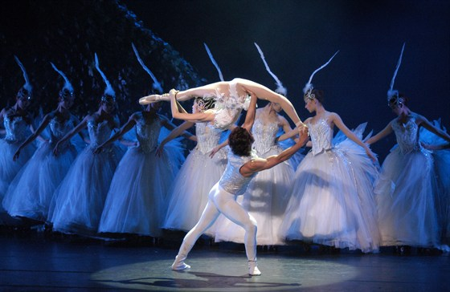
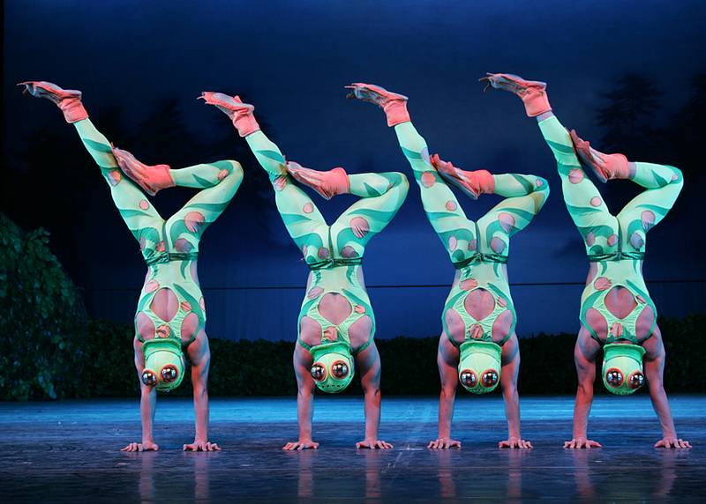
Акробатичний балет із Шанхая підготував унікальне шоу «Лебедине озеро» за музикою Чайковського. У виставі все вражає незвичністю. Все, що роблять артисти, нагадує польоти уві сні і наяву. Вони змушують глядачів спостерігати за неймовірними трюками, затамувавши подих. Китайські танцюристи виходять за межі можливостей людини, змінюючи наш і уявлення про класичний балет і про синтез мистецтв. Адже незрозуміло, де закінчується балет і починається віртуозна акробатика.

Slide 6
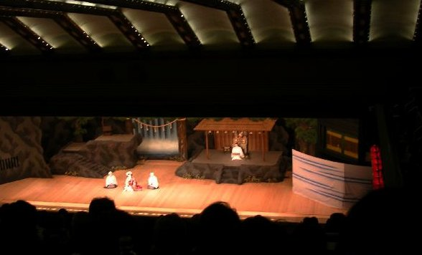
Ще однією особливістю Китаю та Японії є використання в інтер’єрі ширми.

Slide 7
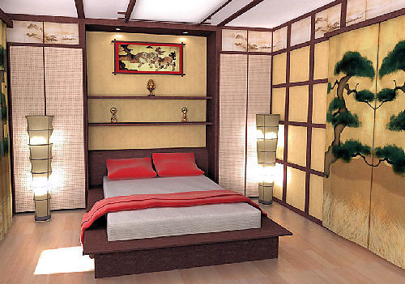
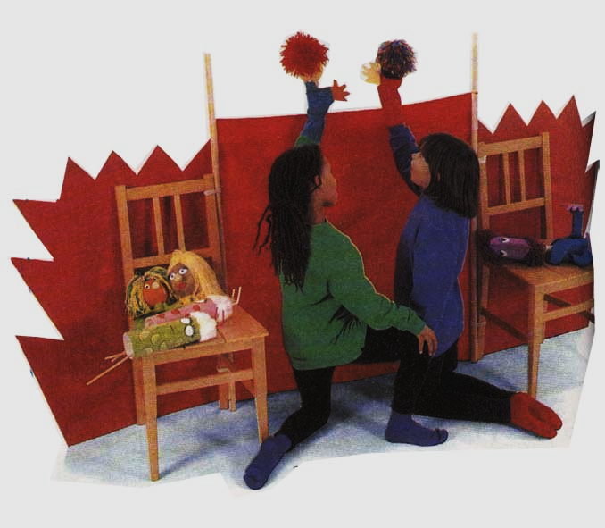
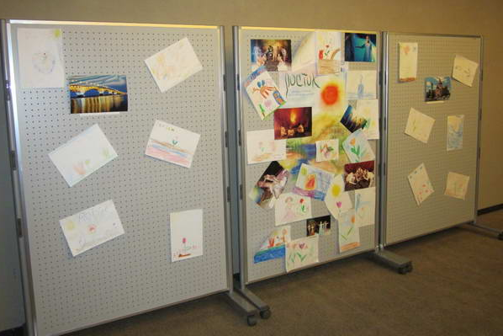
Словничок термінів
Ширма - (від нім. Schirmзахист, відгородка) елемент інтер’єру, пристосування, різновид меблів для створення напівізольованого простору.
Ширма – екран, за яким ховаються актори в ляльковому театрі.
Японська ширма - різновид японських меблів, що увібрав функції меблів і мобільного стінопису. Сюжети японських ширм - давнє джерело натхнення художників і поетів: перші створюють на них картини, другі − вірші для ширм.

Slide 8
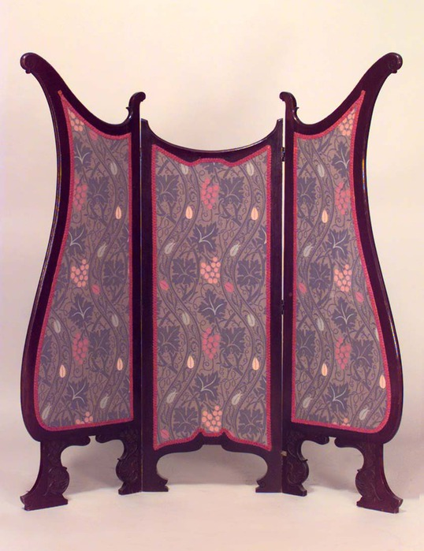
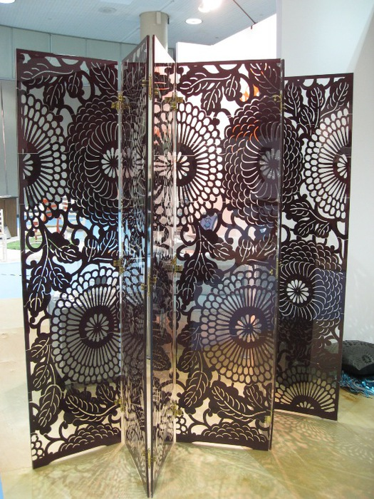
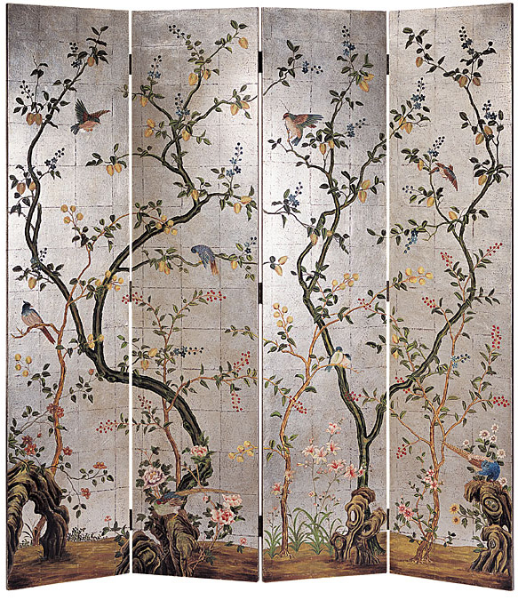
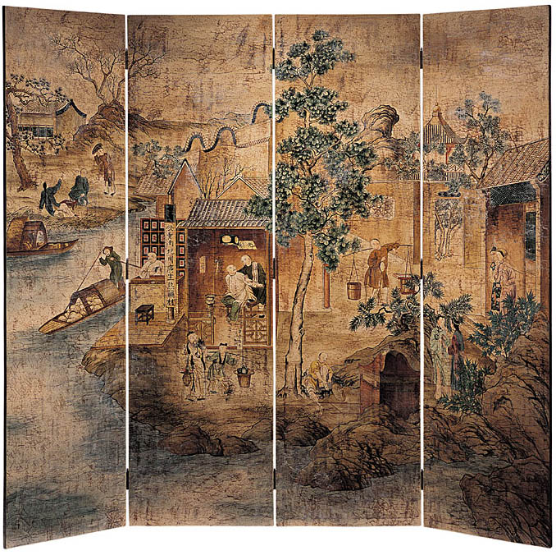
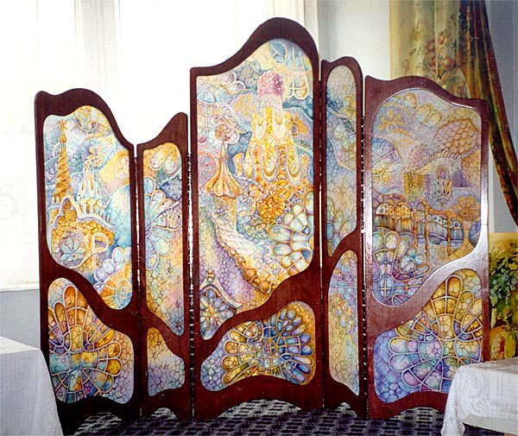
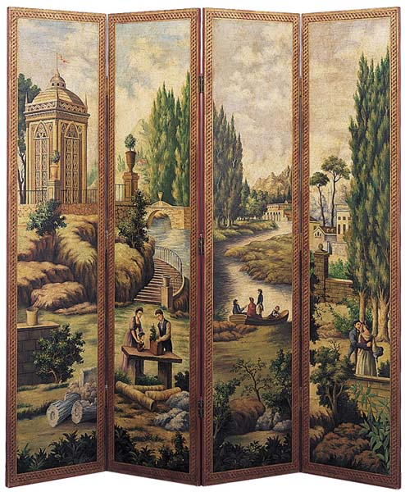

Slide 9
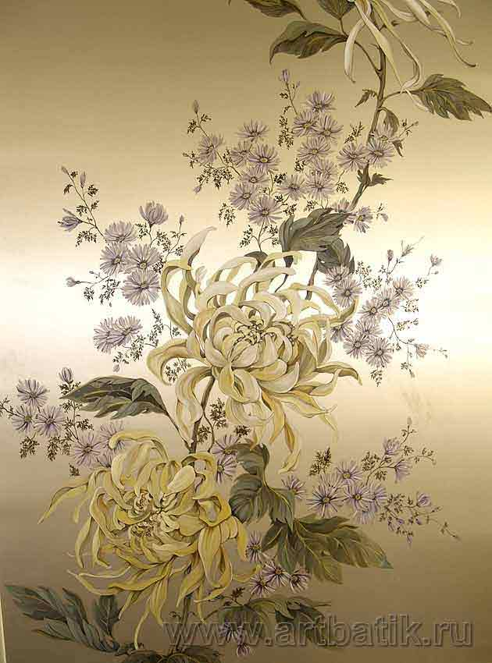
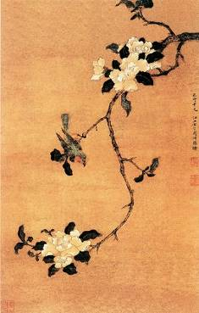
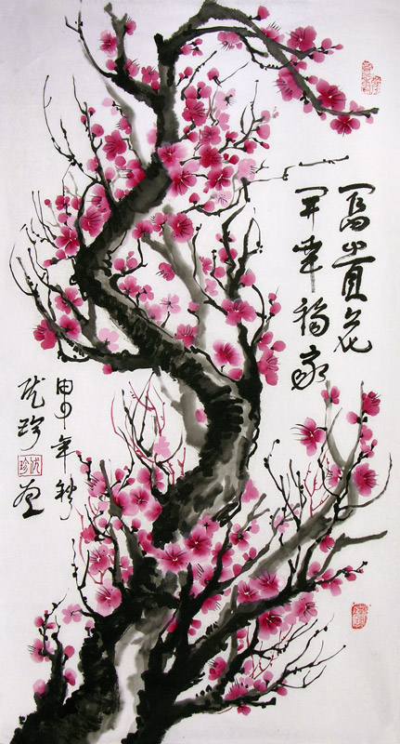
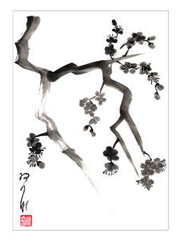
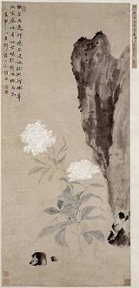
До «чотирьох шляхетних квітів» китайці віднесли —
Орхідею
Хризантему
Бамбук
Дику сливу мейхуа.

Slide 10
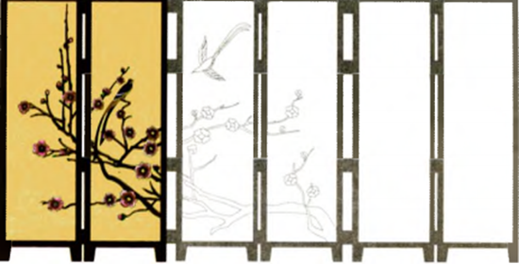
Мистецькі поради:
• Для виконання ширми оберіть один із варіантів мотиву «Птахи й квіти», характерного для східного живопису.
Обговоріть у групі сюжет для композиції ширми відповідно до тематики.
• Пам’ятайте: малюнок-сувій кожного з вас — це фрагмент єдиної цілісної
композиції майбутньої ширми.
• Доберіть кольори, щоб надати композиції теплого ніжного колориту, сповненого ароматами східних квітів.

Slide 11
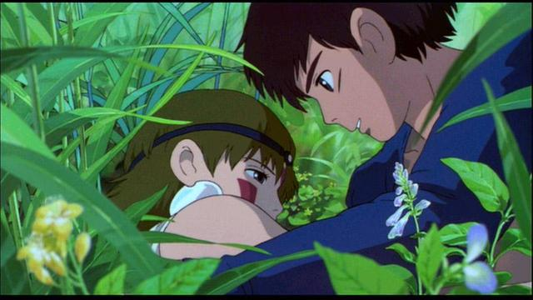
Бліц-опитування:
1. Яку роль відіграють спів і танці в індійських кінофільмах?
2. Виконайте пластичні етюди-імпровізації за мотивами індійських танців із кінофільмів.
3. Яким чином китайські артисти по-новому трактують синтез мистецтв у балеті?
4. Назвіть особливості японської мультиплікації.
5. Поміркуйте, чому в час комп’ютерів японці продовжують захоплюватися коміксами.

Slide 12
Використані інтернет - ресурси:
http://animeradio.su/forum/viewtopic.php?t=171&p=6416
http://giftmania.ru/elitnie-podarki/index.php?categoryID=5280
http://dreamworlds.ru/intersnosti/8907-japonskijj-teatr-kabuki.html
http://anime-pictures.net/pictures/view_post/296017?lang=ru

